Slide 1
Вот оно какое наше лето
«День красок»
ГРУППА № 2
Воспитатель:Первунинская Э.М

Slide 2
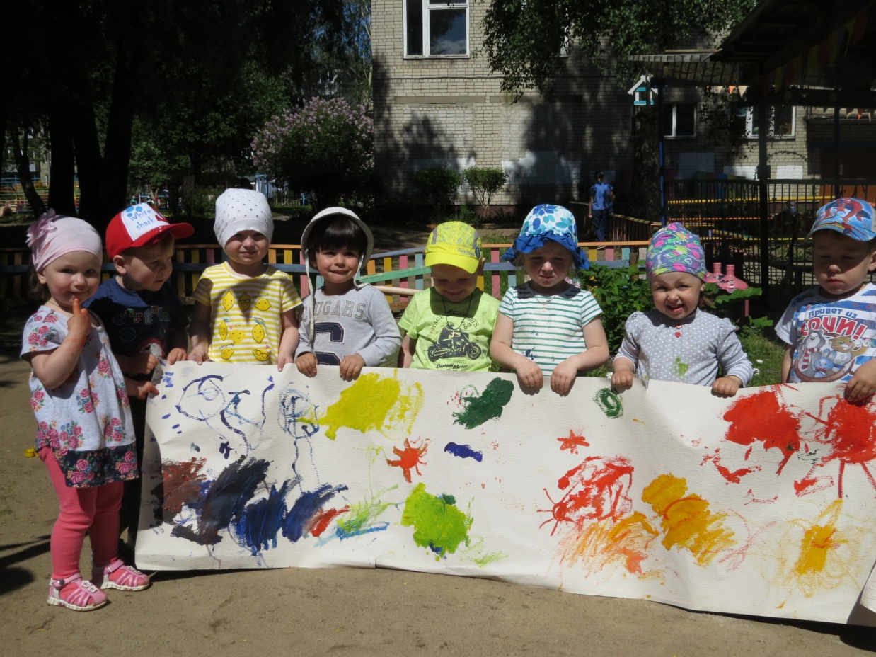
День красок

Slide 3
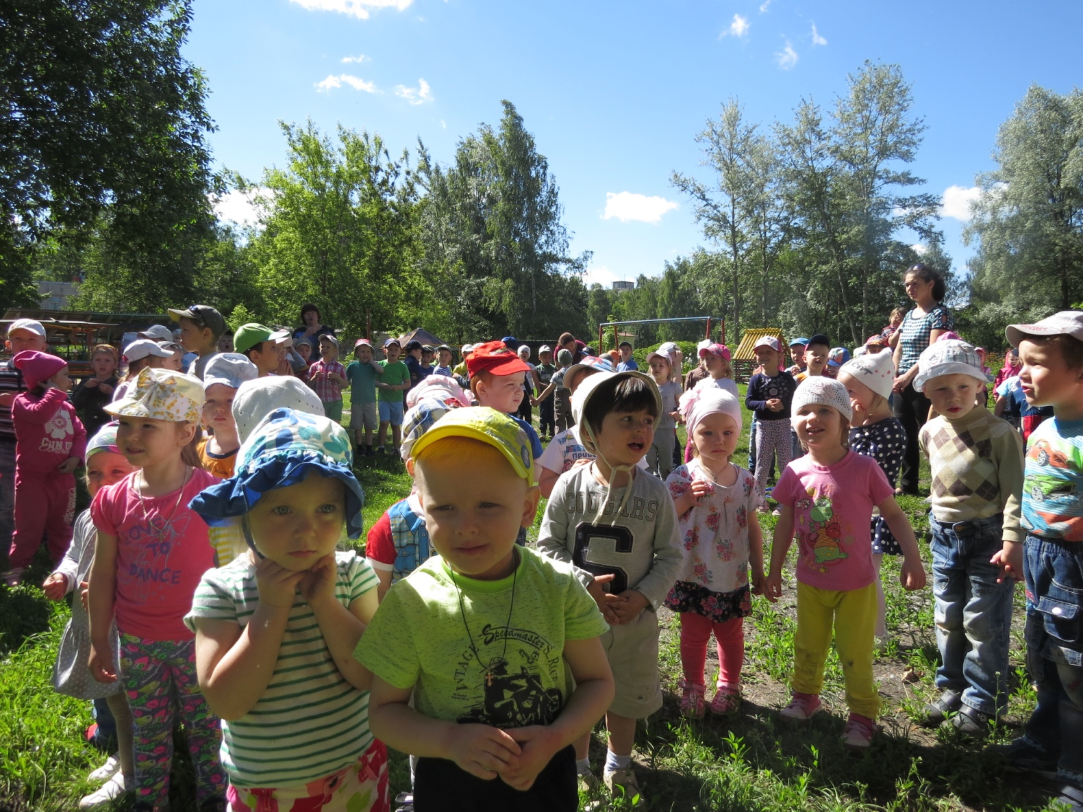
Праздник начинается

Slide 4
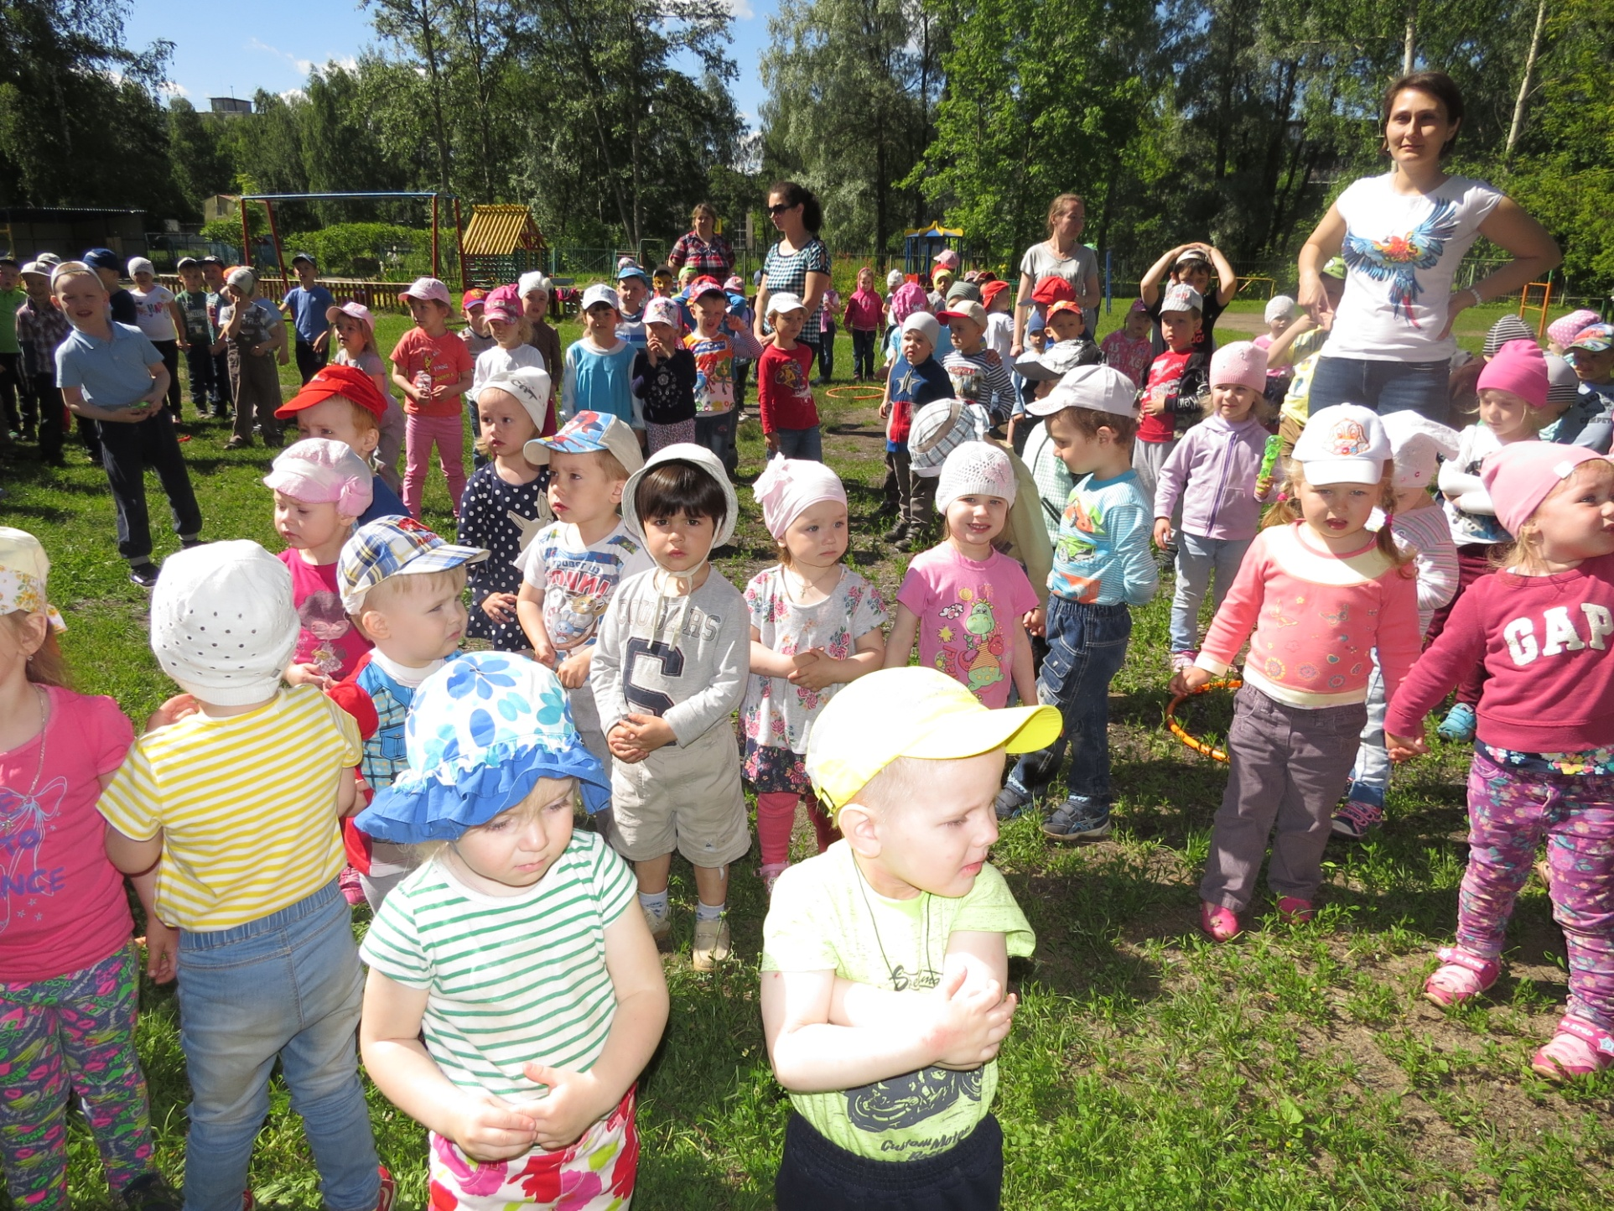

Slide 5
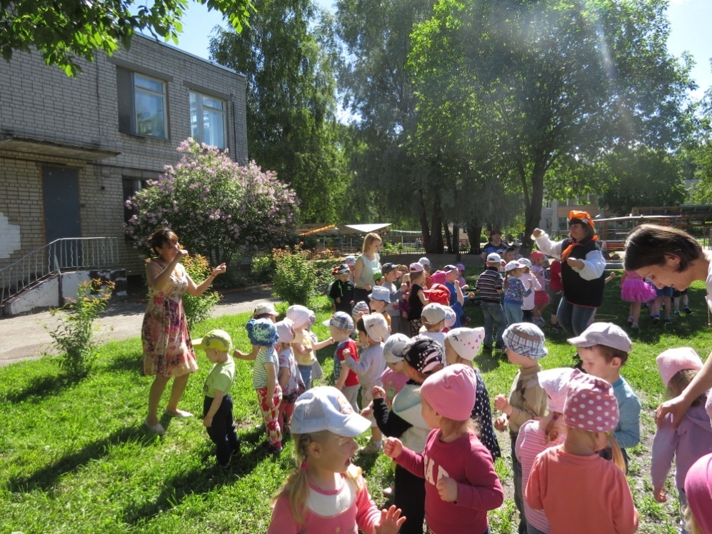
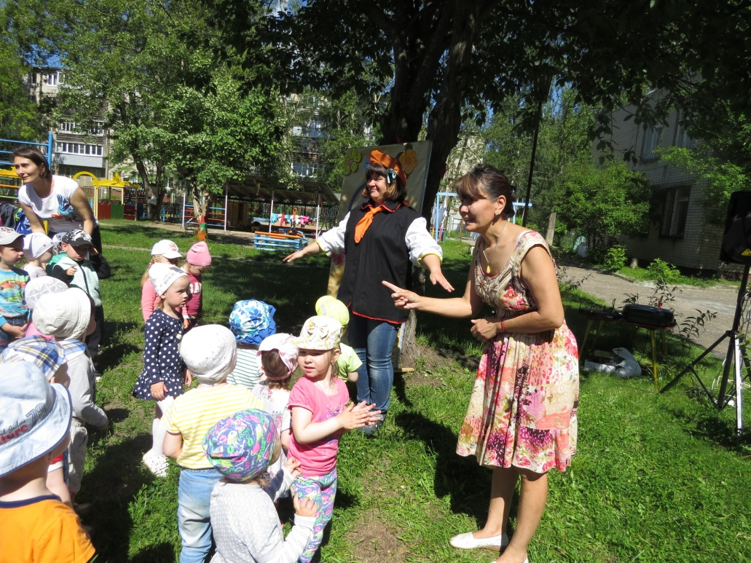
Не скучаем, веселимся

Slide 6
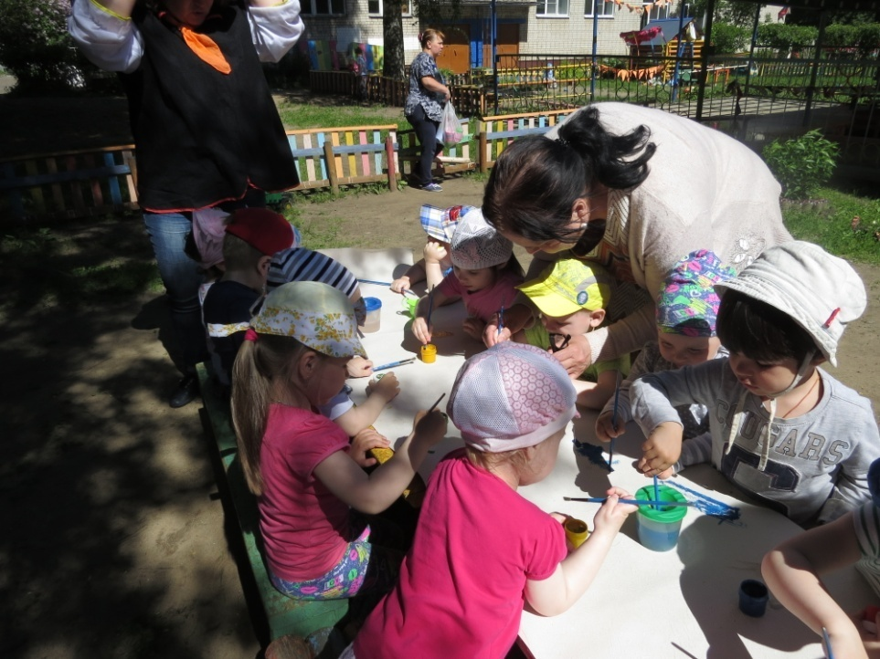
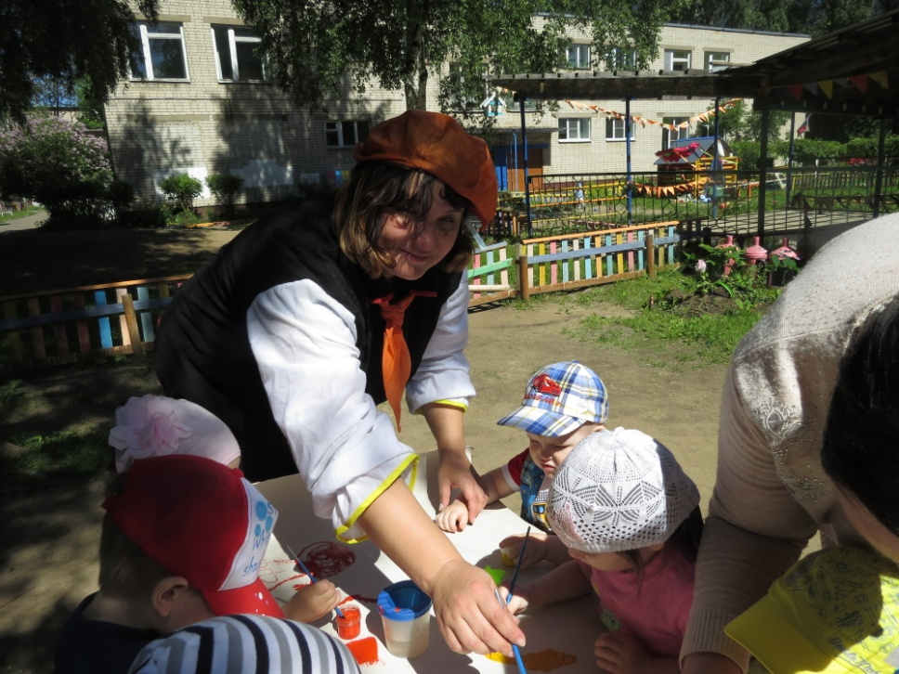
Мы рисуем наше лето
.

Slide 7
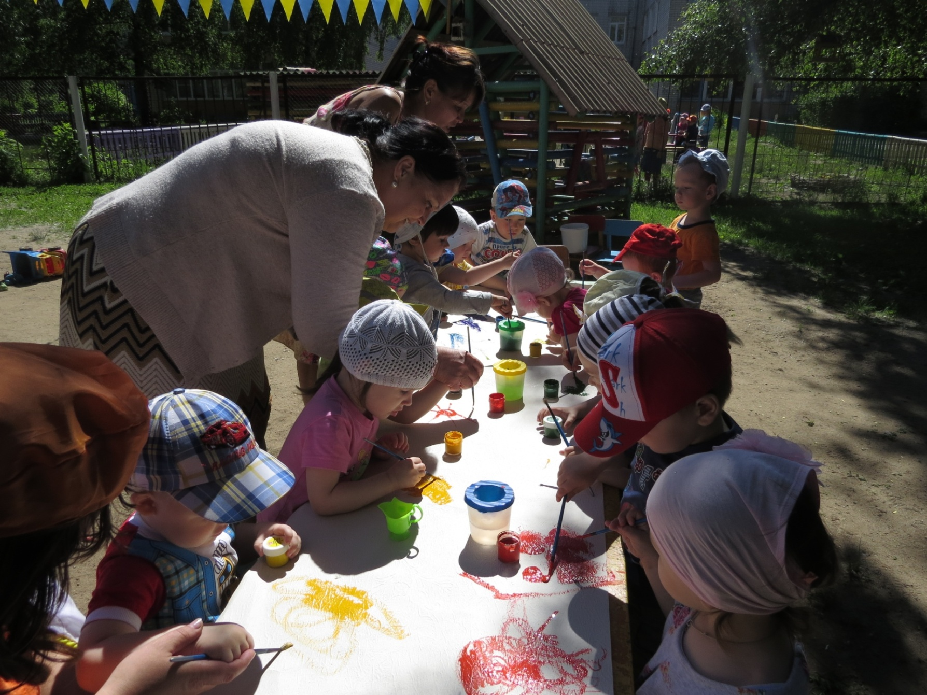
Стараемся рисуем
.

Slide 8
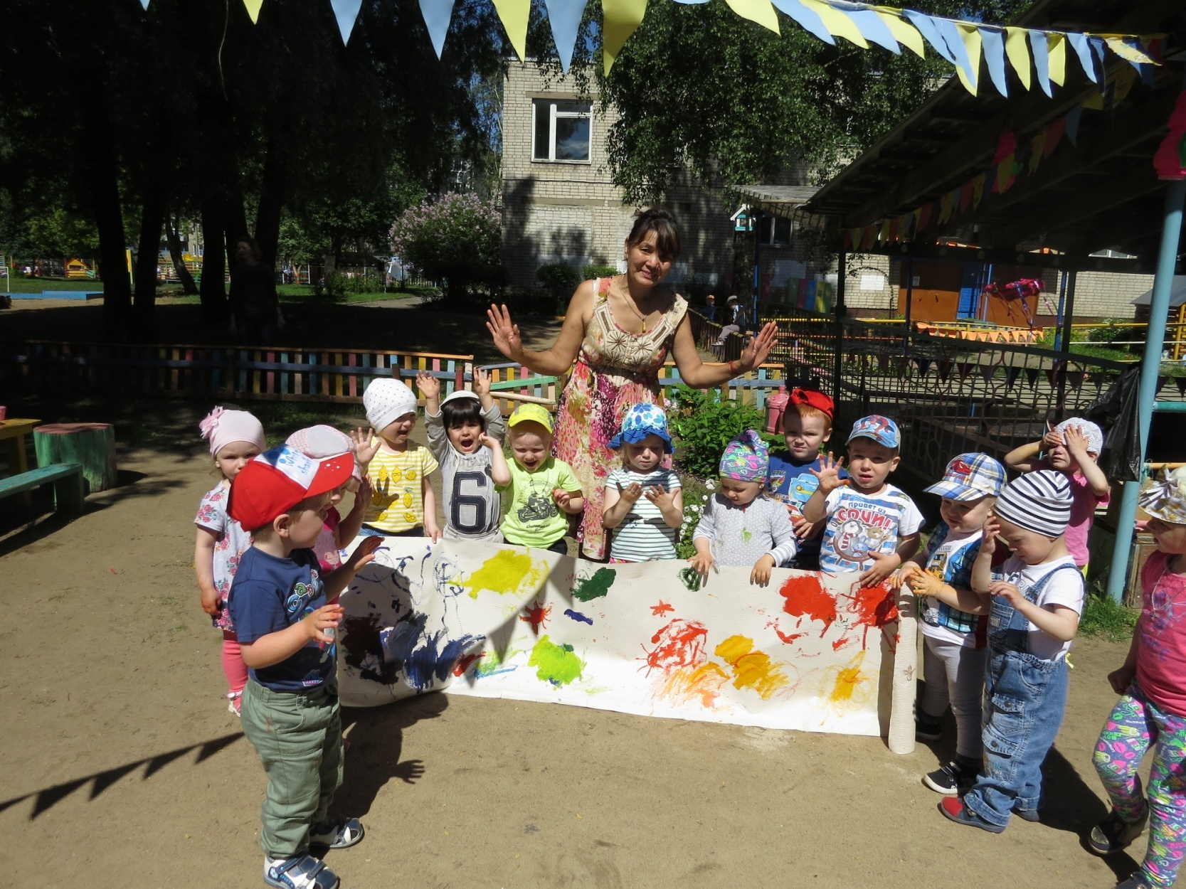
Вот оно какое наше лето!

Slide 9
СПАСИБО ЗА ВНИМАНИЯ!

